Slide 1
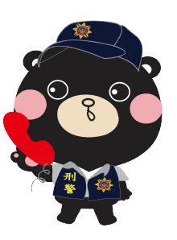
!
詐騙案件提示範例
近日常有詐騙集團假冒旅行社客服人員致電(號碼開頭有+或竄改來電號碼顯示)，告知您因人員疏失誤設成分期付款、誤設成團購、誤升級VIP及重複扣款等，要求您前往操作自動櫃員機（ATM）以解除設定，這是詐騙，請小心!
如有任何疑問，可撥打本旅行社客服專線(02-xxxxxxx)或撥165反詐騙諮詢專線諮詢。

Slide 2
反詐騙宣導簡訊文字範例：
近期常有詐騙集團假冒客服人員，告知誤設成分期付款、誤設成團購、誤升級VIP及重複扣款等，皆為詐騙，請慎防！本旅行社客服專線(02-xxxxxxx)或撥165反詐騙諮詢電話。
(86字元數)

